Slide 1
Chapter 14. 슬라이더 프로그램
슬라이더(Slider Control)의 이용
색상 슬라이드 프로그램 작성

Slide 2
14.1. 슬라이더(Slider Control)의 이용

Slide 3
14.1.1. Slider Control - 1
데이터를 보여주는 컨트롤
아이콘(Icon), 작은 아이콘(Small Icon), 리스트(List), 레포트(Report) 4가지로 표현가능
레포트(Report) 방식
- 컬럼(Column) :아이템을 한 줄로 표현하는데 각각의 줄
- 컬럼 헤더(Column Header) : 맨 처음에 제목 표시하는 컬럼

Slide 4
14.1.2. Slider Control - 2
Slider 함수
(1) SetTicFreq( )
- 눈금간격을 설정하고, 속성에서 Tick Marks와 Auto Ticks가 True
(2) SetLineSize(10)
- 커서키로 슬라이더를 움직일 때의 증가 크기 설정하며 10씩 증가
(3) SetPageSize(10)
- PgUp, PgDn 키를 누르거나 마우스로 슬라이더의 몸통을 클릭시 움직일 크기
(4) SetSelection(30, 70)
- 슬라이더의 특정 영역 선택 Enable Selection Range가 TRUE
(5) SetRangeMin(0)/SetRangeMax(100)
- 최솟값과 최댓값을 설정
(6) ClearSel( )
- 선택 영역 지움

Slide 5

14.1.3. Slider Control - 3
Slider 범위 설정
OnInitDialog( ) 함수에서 호출
SetRange( ) 함수 : 범위지정
RGB 색상의 범위는 각각에 대해서 0-255 범위로 지정
SetRange 함수 지정

Slide 6
14.1.4. Slider Control - 4
NM_RELEASEDCAPTURE( )
- 슬라이더가 이동되었을 때 사용하는 함수
현재의 위치를 알기 위한 함수
GetPos( ) 함수
: 현재의 값을 가져올 수 있으며
: 마우스 슬라이더 이동 후 발생한다.

Slide 7
14.1.5. Slider Control - 5
NM_RELEASEDCAPTURE( )
- 슬라이더가 이동되었을 때 사용하는 함수
현재의 위치를 알기 위한 함수
GetPos( ) 함수
: 현재의 값을 가져올 수 있으며
: 마우스 슬라이더 이동 후 발생한다.
WM_HSCROLL( ) / WM_VSCROLL( )
- WM_HSCROLL는 가로 슬라이더, WM_VSCROLL는 세로 슬라이더

Slide 8
14.2. 색상 슬라이드 프로그램 작성

Slide 9
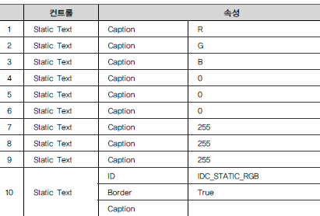
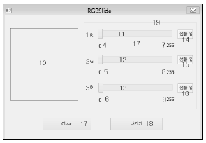
14.2.1. 프로그램 작성 - 1
슬라이드 컨트롤을 이용하여 범위가 0-255인 R(Red), G(Green), B(Blue) 값
값을 에디트 컨트롤에 보여 줌으로써 색상을 표현할 수 있는 프로그램을 작성
Dialog Design

Slide 10
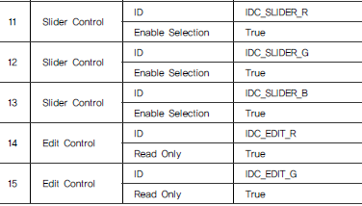
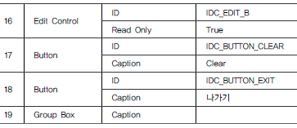
14.2.2. 프로그램 작성 - 2

Slide 11

14.2.3. 프로그램 작성 - 3
m_nR, m_nG, m_nB 멤버변수 생성
/* ------ 컨트롤 범위 설정 256 컬러 지정 -------*/
m_sldB.SetRange(0, 255);
m_sldR.SetRange(0, 255);
m_sldG.SetRange(0, 255);

Slide 12
14.2.4. 프로그램 작성 - 4
OnPaint() 함수
CRect rect;
CClientDC rgbdc(GetDlgItem(IDC_STATIC_RGB));
CStatic *pSRGB = (CStatic *)GetDlgItem(IDC_STATIC_RGB);
pSRGB->GetClientRect(rect);
rgbdc.FillSolidRect(rect, m_cRGB);
pSRGB->ValidateRect(rect);

Slide 13
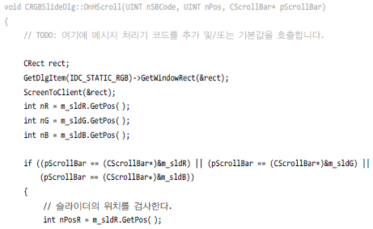
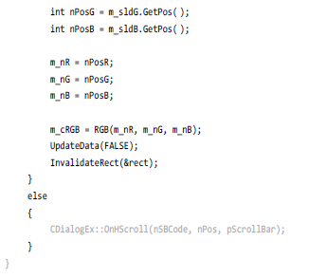
14.2.5. 프로그램 작성 - 5
OnHScroll()

Slide 14
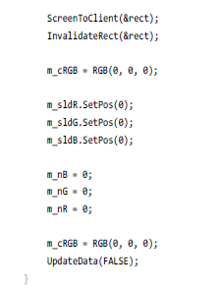
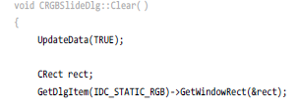
14.2.6. 프로그램 작성 - 6
Clear ()

Slide 15
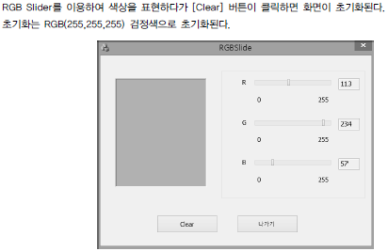
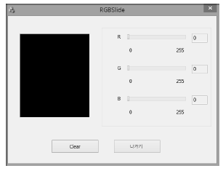
14.2.7. 프로그램 실행 결과

